Slide 1
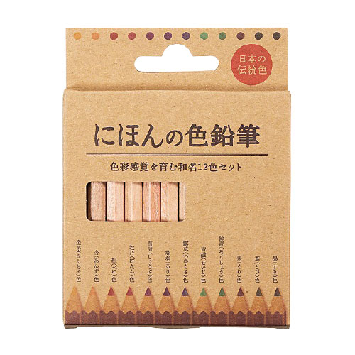
【提案書】
にほんの色鉛筆 12色セット
特徴
日本の伝統色をパッケージに和名表示された、貰ったら嬉しい一風変わった色鉛筆12色セットです。ちょっとした景品や特典、ノベルティアイテムとしておすすめ。是非ご活用ください。
納期
納期スペース
仕様
素 材：木・顔料
サイズ：全長8.7cm（包装形態：ヘッダー付化粧箱入り）
備 考：最小ロット割れ不可
お見積
お見積りスペース

